Slide 1


Simposio: La comorbilidad en psiquiatría es la regla y no la excepción
Tema: Estrategias para la identificación y tratamiento de los trastornos mentales en atención primaria
Presenta: Dra. Rebeca Robles García
Instituto Nacional de Psiquiatría Ramón de la Fuente Muñiz

Slide 2

Estrategias de mayor efectividad para reducir la carga global de la enfermedad
Facilitar la identificación y el tratamiento efectivo de las personas con con necesidades de atención en salud mental, en el momento en que es más probable que tengan contacto con el sistema de salud
Importancia de primer nivel de atención

Slide 3
Primer nivel como escenario ideal para incrementar la identificación y tratamiento efectivo de las personas con trastornos mentales (Wang, Aguilar-Gaxiola, Alonso et al., 2007).
  Contacto rutinario con el sistema de salud
  Alta prevalencia de trastornos mentales (National Collaborating Centre for Mental Health, 2009)
  Mayor beneficio de la identificación y tratamiento del trastorno mental (Simon, VonKorff & Lin, 2005).
Notes:
Cierre de ponencia e introducción a la presentación del protocolo.

Slide 4
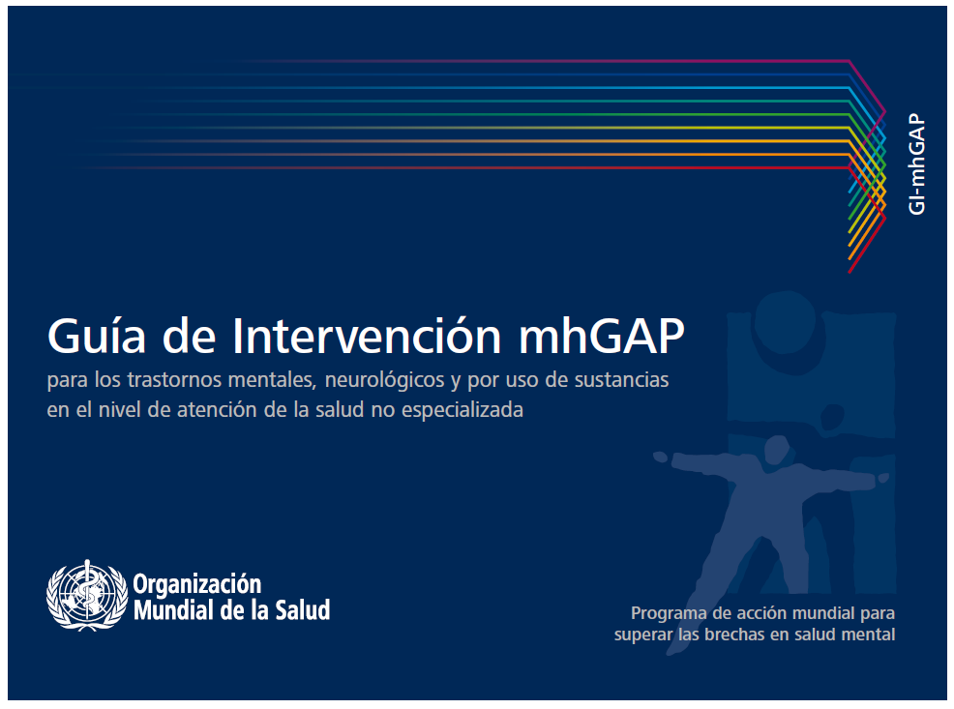
El desarrollo de herramientas basadas en evidencia de utilidad clínica
CIE-11 de primer nivel de atención
Capacitación, implementación y evaluación de la guía de identificación y manejo de trastornos mentales en el primer nivel de atención de la OMS: mhGAP
Versión en español y estudios de campo

Slide 5
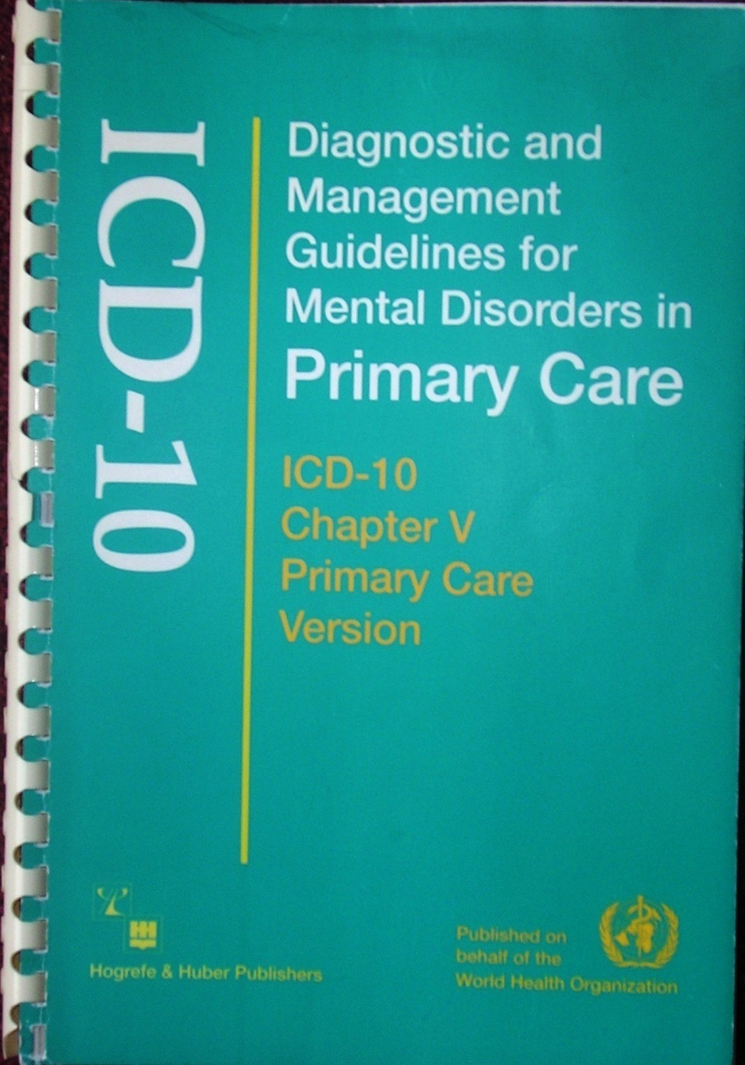
    La CIE-11 y la necesidad de un sistema de clasificación útil y aceptable para los trabajadores de la salud en el primer nivel
      Primera modificación de la CIE-10 para el primer nivel (World Health Organization, 1996).
            Utilidad limitada: producto de una adaptación de la clasificación especializada vs. necesidades y prioridades del primer nivel de atención (Gask, Klinkman, Fortes et al, 2008).

Slide 6
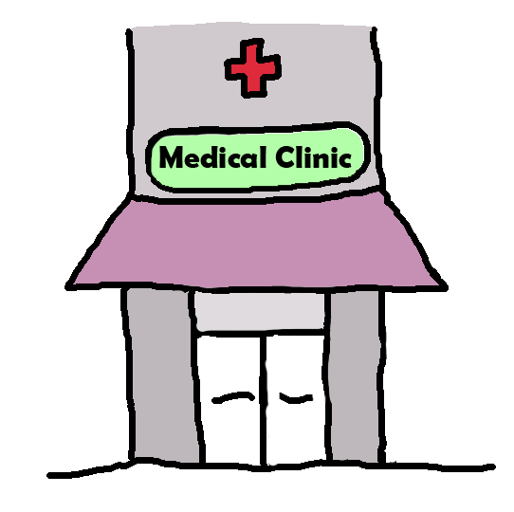
Estudios de campo basados en la clínica
  Para aspectos específicos de la clasificación de trastornos mentales en el Primer nivel de atención:
    Centros Internacionales para la revisión: Brasil, España y México.
    Centros adicionales: Hong Kong y Pakistán.
            Eje: Trastornos de mayor prevalencia en el primer nivel de atención
            (Goldberg & Goodyer, 2005; Löwe, Spitzer, Williams, et al, 2008; Üstün & Sartorius, 1995; VonKorff, Scott & Gureje, 2009).

Slide 7
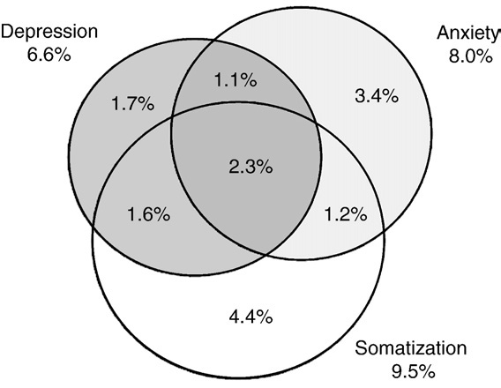
The “SAD” Triad
Lowe et al, Gen Hosp Psychiatry 2008
La triada “SAD”
Lowe et al, Gen Hosp Psychiatry 2008
Depresión
Ansiedad
Puntuaciones
PHQ ≥ 15
Pure forms of:
Depression = 26%
Anxiety = 43%
Somatization =46%
Formas puras de:
Depresión = 26%
Ansiedad = 43%
Somatización = 46%
Somatización
15 Clínicas de Atención Primaria (n =2091 pacientes)

Slide 8

Primer nivel de atención: CIE-11
Estudio de identificación de depresión y ansiedad con escalas breves (2-5 reactivos) a incorporarse en la CIE-11 de atención primaria, Colaboración OMS
Curvas ROC para México
Cuatro países: Brasil, Hong Kong, México, Pakistán
20-30 clínicos por país
846 casos confirmados con entrevista estructurada (CIS-R)
Evidencia de sensibilidad/especificidad de los clínicos de PN de países de altos, medios y bajos ingresos para evaluar la presencia y gravedad de síntomas depresivos y ansiosos.
  Mejora con 5 reactivos (vs. 2 reactivos) en todos los países.
Determinación de puntos de corte para cada país.

Slide 9
Primer nivel de atención: CIE-11
Reformulación e identificación de un trastorno mental común en el PN: El caso de los síntomas físicos sin causa médica
Síndrome de Estrés Corporal (SEC) y Ansiedad de Salud (AS) vs. Trastorno por Somatización e Hipocondría
  Comunicación y alianza terapéutica basada en activación fisiológica / pensamientos intrusivos
Cuatro países: Brasil, Hong Kong, México, Pakistán, 20 a 30 clínicos por país
Caracterización de la presentación, gravedad sintomática y discapacidad de pacientes con SEC y AS
  Cuatro tipos de SEC de acuerdo a número de organos afectados (relación con gravedad y discapacidad WHODAS)
  Los pacientes con comorbilidad con ansiedad y depresión se encontraban más afectados.
    Implicaciones para guías de manejo vinculadas a la CIE-11 de PN
País | Sin SEC | SEC difuso | SEC un órgano | SEC dos órganos | SEC multi sistemas | Total
Brasil | 247 | 21 | 0 | 2 | 12 | 282
Hong Kong | 361 | 20 | 3 | 2 | 3 | 389
México | 305 | 81 | 5 | 10 | 46 | 447
Pakistán | 533 | 81 | 1 | 9 | 53 | 677
Total | 1446 | 203 | 9 | 23 | 114 | 1795
 | Gravedad de síntomas somáticos
 | N | Media | DS
Sin comorbilidad con ansiedad o depresión | 396 | 4.22 | 3.50
Con ansiedad | 354 | 6.66 | 3.53
Con depresión | 142 | 7.13 | 3.44
Con formas subclínicas de ansiedad y depresión anxious-depression | 57 | 7.70 | 3.78
Con ansiedad y depresión | 846 | 8.28 | 3.00

Slide 10




Primer nivel de atención: MhGAP
Capacitación a capacitadores: Una colaboración INPRFM-UAM-UNAM
Participantes acreditados: 24 clínicos (DF y Guadalajara)
Tema: Identificación y manejo de trastornos mentales comunes en el PN y sistema de referencia de urgencias psiquiátricas
Capacitación a Médicos UNAM e ISSSTE
Segundo estudio: Evaluación de barreras y oportunidades para la implementación del MhGAP en México (Distrito Federal), análisis en curso.
Réplica por parte de capacitadores y primer estudio: Efectividad del entrenamiento para aumentar la disposición a la identificación y manejo de la depresión y el riesgo suicida en el PN.
Clínicos entrenados: 60 (Jalisco, México)
Etapa de disposición al cambio | Antes del entrenamiento (n,%) | Después del entrenamiento (n,%)
Contemplación | 26, 42.6% | 22, 36.1%
Acción | 23, 37.7% | 39, 63.9%

Slide 11
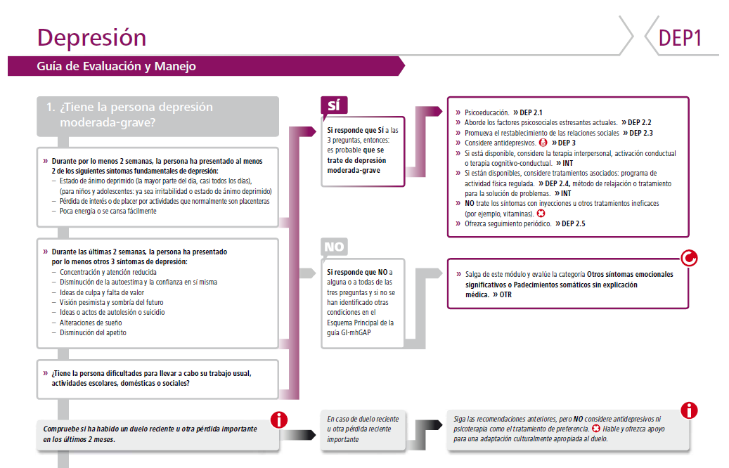

Slide 12
Sobre las intervenciones

Slide 13
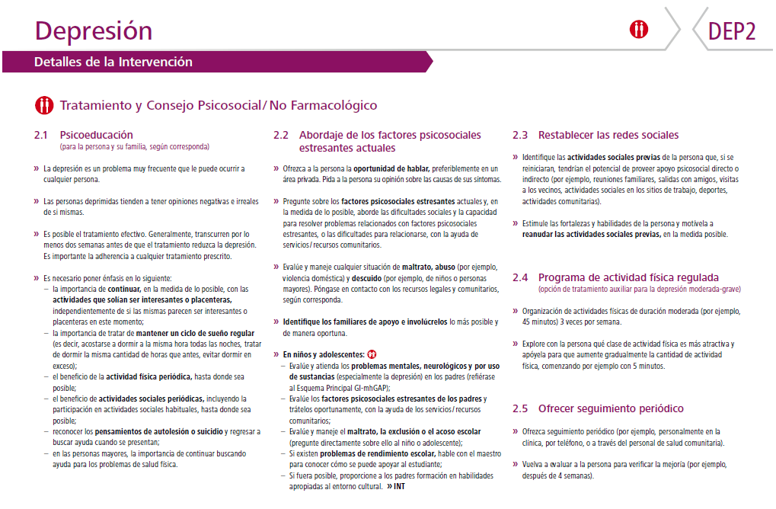

Slide 14
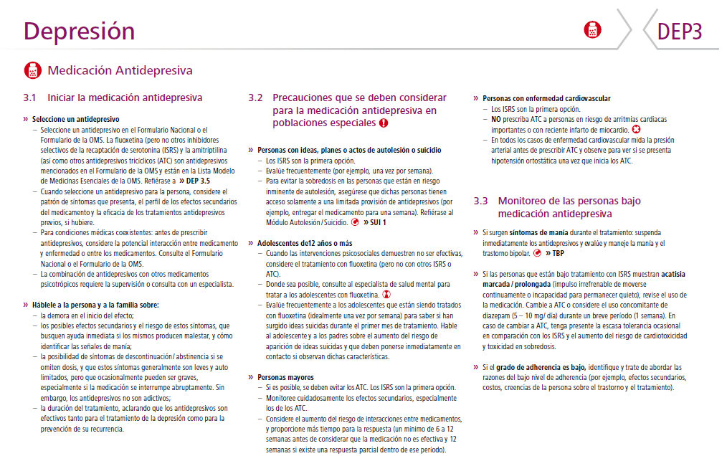

Slide 15

El tratamiento es costo efectivo
Intervenciones para reducir la carga de la depresión (AVISAS ahorrados por dólar invertido).
Intervenciones en el primer nivel tienen el potencial de reducir entre el 10% y el 30% de la carga actual
Cuando se considera solo la eficiencia – las intervenciones que incluyen a los antidepresivos más antiguos son actualmente más costo efectivos que aquellos que usan nuevos antidepresivos particularmente en las regiones de menores recursos.
La mejor opción de tratamiento consiste en apoyo psicosocial básico combinado con antidepresivos y/o algún tipo de psicoterapia.
Lara y cols., 2009

